Slide 1
Algemene vergadering
27-03-2019

Slide 2
AGENDAPUNTEN
R-OK
Werkgroep visuele structuren
Co-teaching
Schoolreglement

Slide 3
R-OK
R-OK = Referentiekader voor OnderwijsKwaliteit
Kwaliteitsdecreet 2009
‘De scholen zijn zelf verantwoordelijk voor het verstrekken van kwaliteitsvol onderwijs.’

Slide 4
R-OK
WIE?
Inspectie + leerkrachten, ouders, deskundigen, vakbond…
WAT?
Minimale gemeenschappelijke kwaliteitsverwachtingen
WAAROM?
Een kader scheppen om vrijheid én kwaliteit te garanderen

Slide 5
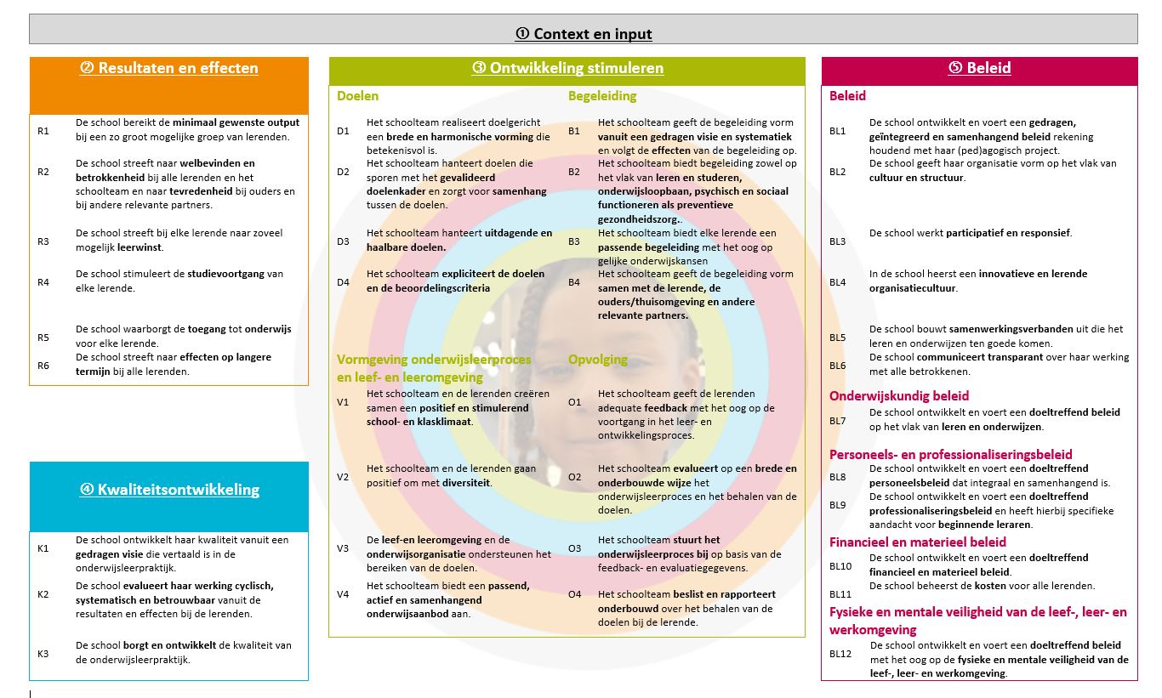
R-OK

Slide 6
R-OK – opbouw
Rubrieken (5)
Deelrubrieken
Kwaliteitsverwachtingen (37)
Kwaliteitsbeelden
3. Ontwikkeling stimuleren
Doelen
D1
...
Abstract
Abstract
D1 Het schoolteam realiseert doelgericht een brede en harmonische vorming die betekenisvol is.
Concreet
Om een brede en harmonische vorming te realiseren is een evenwichtige aandacht voor de diverse cultuurcomponenten en alle ontwikkelingsgebieden cruciaal. …
Concreet

Slide 7
R-OK
Het overzicht + alle kwaliteitsbeelden?
Smartschool VOX
Intradesk
R-OK
Kwaliteitsverwachtingen en kwaliteitsbeelden

Slide 8
R-OK
Aan de slag met het R-OK?

